Slide 1
Ανάπτυξη Έξυπνων Συμβολαίων στο Remix
Β. ΜAλαμας, bagmalamas@unipi.gr

Slide 3
Περιεχόμενα
Εισαγωγή
Remix IDE
Δημιουργία ενός Smart Contract
Είδη μεταβλητών στη Solidity
Smart Contract deployment
Ορατότητα μεταβλητών και συναρτήσεων
Metamask
Truffle suite
Εφαρμογή UI

Slide 4
Εισαγωγή
Θα παρουσιάσουμε τα βήματα ανάπτυξης μέσα από ένα σενάριο
Το σενάριο είναι μια αποκεντρωμένη εφαρμογή Jukebox βασισμένη σε blockchain
Τα χαρακτηριστικά της εφαρμογής είναι:
το jukebox να επιτρέπει στους χρήστες να ζητήσουν όχι μόνο ένα τραγούδι, αλλά ένα ολόκληρο άλμπουμ
η αναπαραγωγή αυτών των άλμπουμ δεν είναι δωρεάν, καθώς η συντριπτική τους πλειοψηφία προστατεύεται από πνευματικά δικαιώματα. Αυτό σημαίνει ότι όταν παίζεται ένα άλμπουμ χρειαζόμαστε μια εγγραφή, ώστε να μπορούμε να πληρώσουμε τα κατάλληλα δικαιώματα στον καλλιτέχνη

Slide 5
Remix IDE
Διαδικτυακό εργαλείο για ανάπτυξη συμβολαίων σε Ethereum test network
Μας επιτρέπει να εστιάζουμε στην ανάπτυξη και βελτίωση του έξυπνου συμβολαίου χωρίς να μας απασχολεί το middle layer ή το UI
Χρησιμοποιεί την γλώσσα Solidity που μοιάζει αρκετά με Javascript

Slide 6
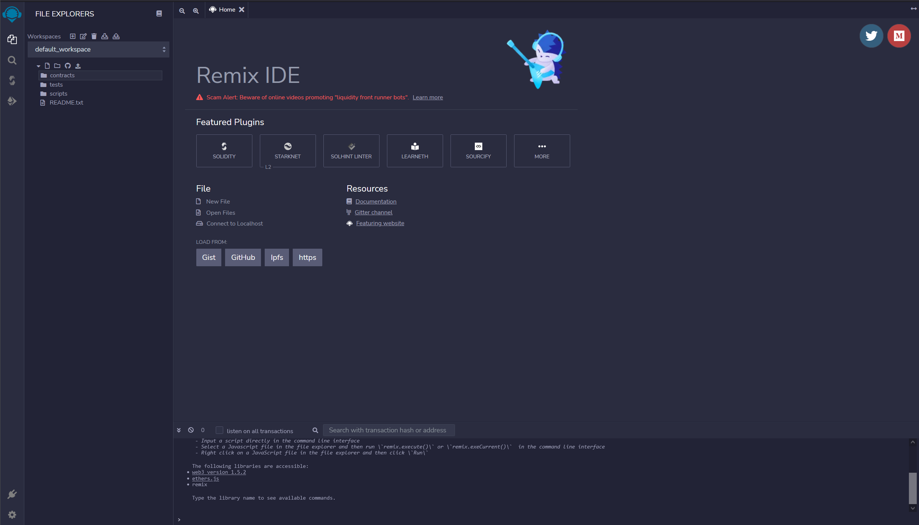
Δημιουργώντας ένα SC-1
Ξεκινάμε ανοίγοντας στον περιηγητή την σελίδα https://remix.Ethereum.org

Slide 7
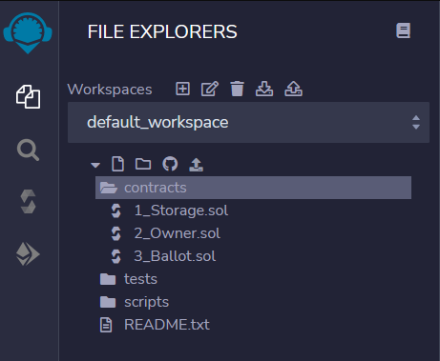
Δημιουργώντας ένα SC-2
Στην αριστερή πλευρά επιλέγουμε τον φάκελο contracts και στη συνέχεια Create new file

Slide 8
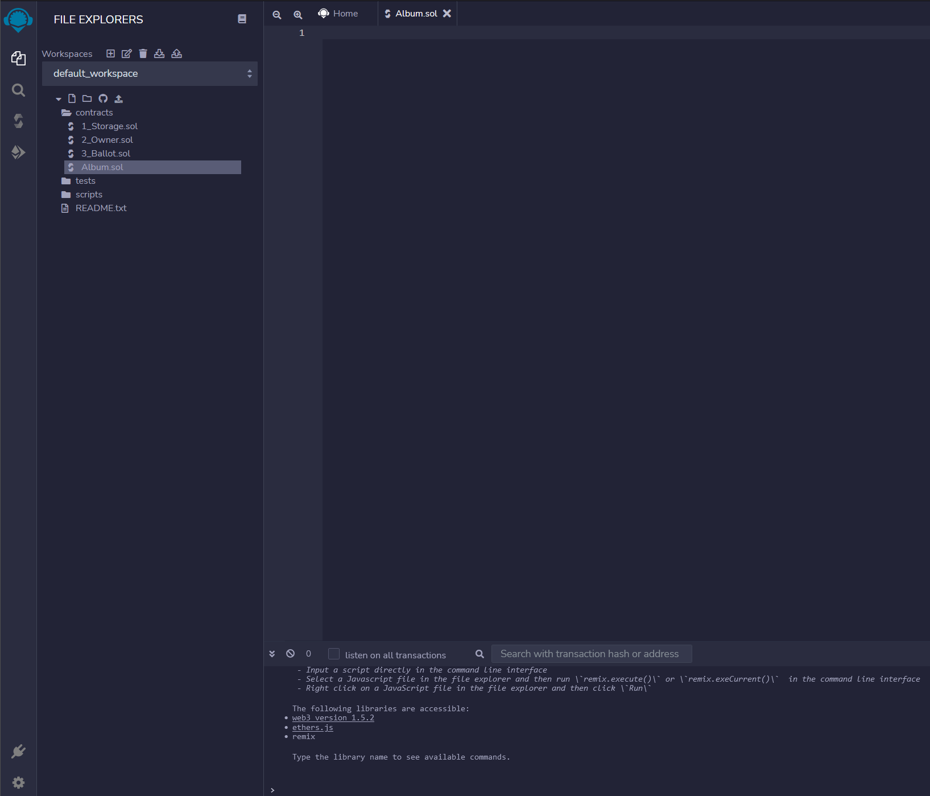
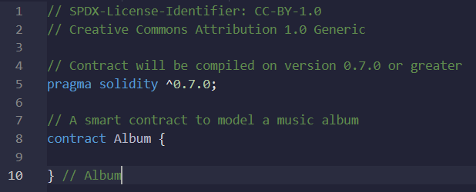
Δημιουργώντας ένα SC-3
Δημιουργούμε το αρχείο Album.sol
Στη συνέχεια προσθέτουμε τον παρακάτω κώδικα στο δεξί μέρος:
Προσθήκη κώδικα
Snippet1.1

Slide 9
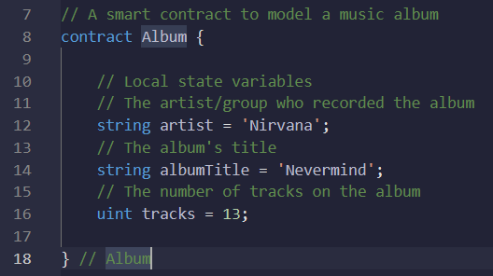
Προσθήκη μεταβλητών
Θέλουμε το SC να έχει καταγεγραμμένα τα μουσικά album
Χρειαζόμαστε μεταβλητές για την αποθήκευση πληροφοριών:
- Τίτλος του album
- Όνομα καλλιτέχνης ή συγκροτήματος
- Αριθμός τραγουδιών στο album
Προσθέτουμε τρείς μεταβλητές, όπως φαίνεται
στην εικόνα
Προσθήκη κώδικα
Snippet1.2

Slide 10
Είδη μεταβλητών στη Solidity
bool: μεταβλητή Boolean επιστρέφει True ή False
int/uint: μεταβλητές για ακεραίους (η int αποθηκεύει και αρνητικούς)
address: μεταβλητή για την αποθήκευση διευθύνσεων Ethereum (μήκος 20 byte)
bytes1 through 32: Πίνακας καθορισμένου μεγέθους
bytes: Δυναμικός πίνακας
string: μεταβλητή αλφαριθμητικού
mapping: πίνακες hash με key types και value types
struct: δομή για τον καθορισμό νέων ειδών μεταβλητών

Slide 11
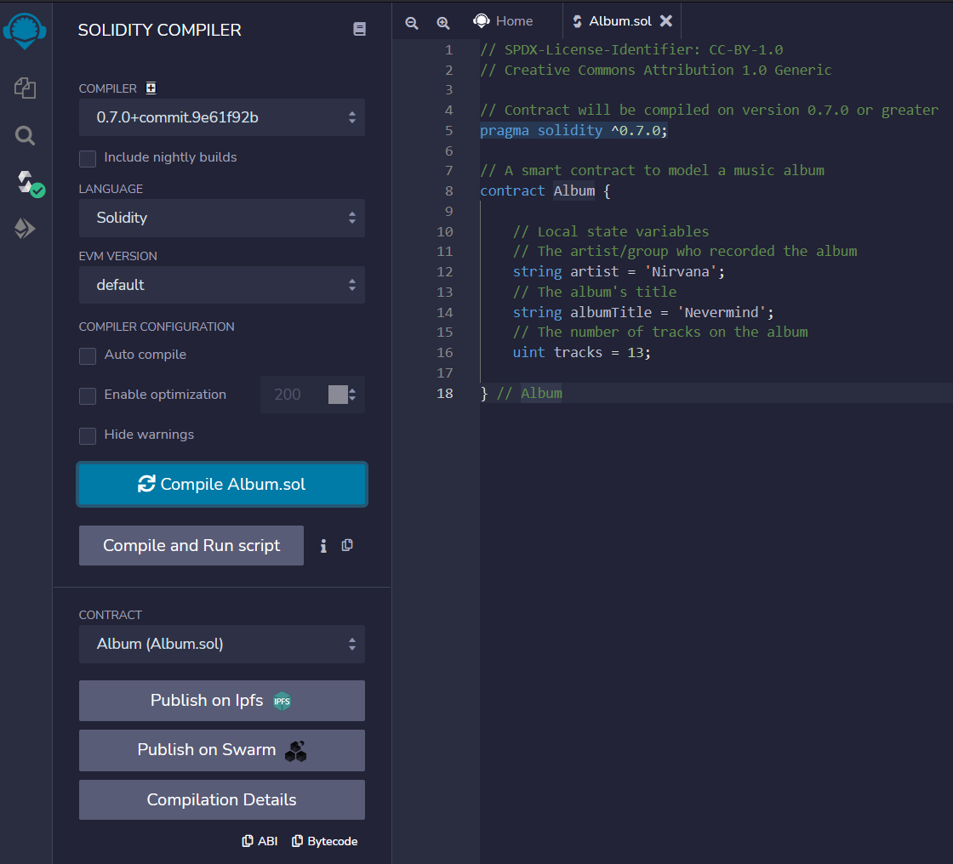
Κάνοντας deploy ένα SC - 1
Η διαδικασία περιλαμβάνει δύο βήματα: compile και deploy
Αρχικά στο αριστερό μέρος επιλέγουμε Solidity Compiler
Ελέγχουμε ότι στο πεδίο compiler έχουμε επιλέξει την κατάλληλη έκδοση με βάση αυτό που δηλώσαμε στον κώδικα
Πατάμε Compile Album.sol
2
1
3

Slide 12
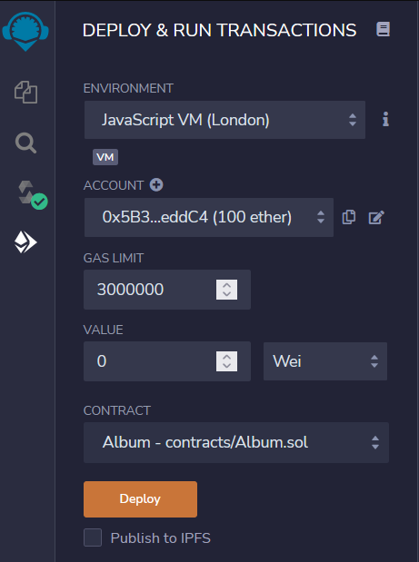
Κάνοντας deploy ένα SC - 2
Στη συνέχεια από την αριστερή μπάρα επιλέγουμε την καρτέλα Deploy&run transactions
Ελέγχουμε ότι στο πεδίο Environment είναι επιλεγμένο το JavaScript VM ώστε το Remix να κάνει προσομοίωση του Ethereum network στο παρασκήνιο
Πατάμε το κουμπί Deploy
2
1
3

Slide 13
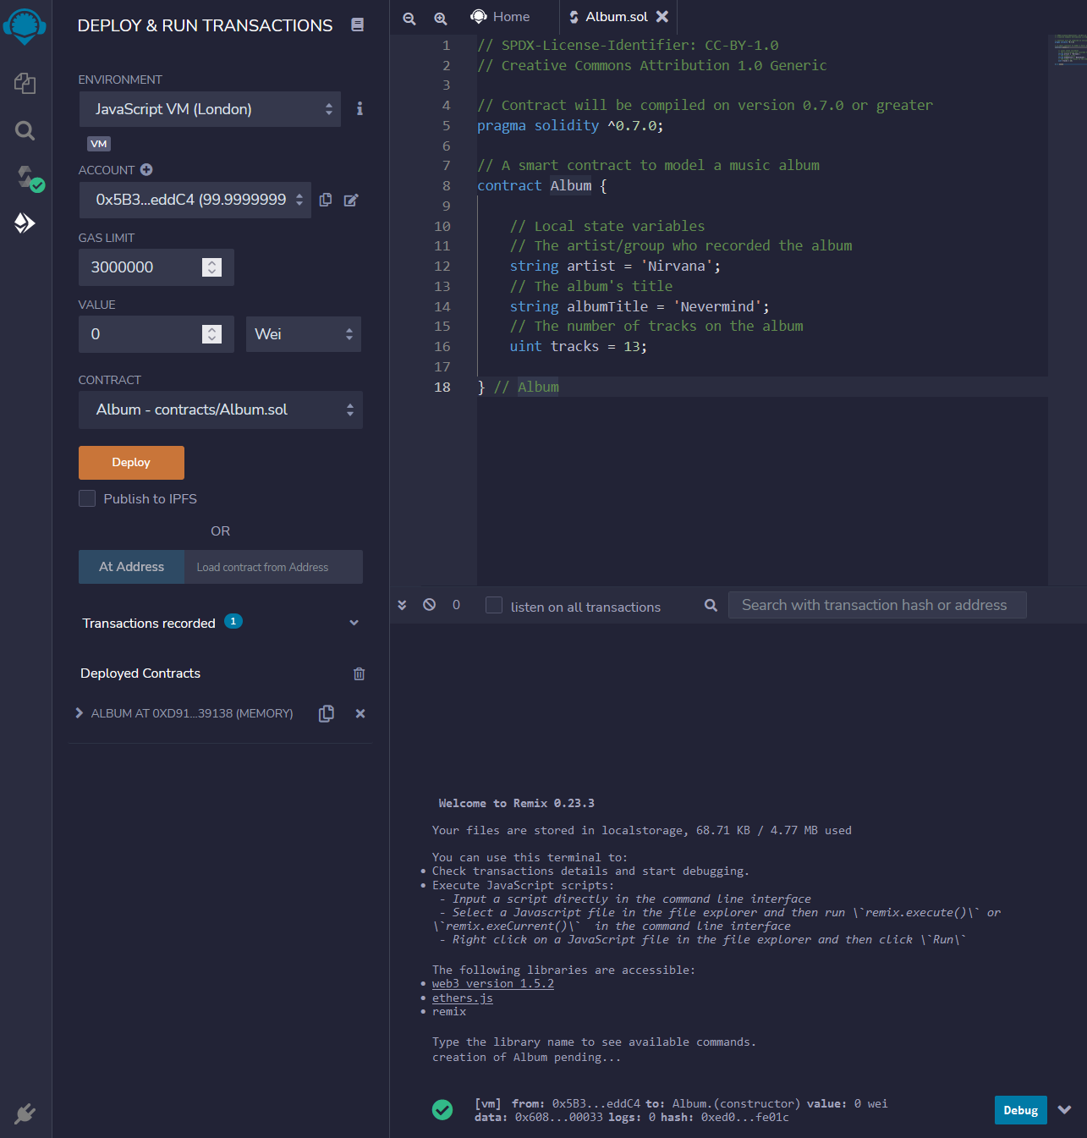
Κάνοντας deploy ένα SC - 3
Εφόσον ακολουθήθηκαν σωστά τα παραπάνω βήματα θα εμφανιστεί στο κάτω αριστερά μέρος της οθόνης το Smart Contract
Στην κονσόλα του Remix φαίνεται η δημοσιοποίηση της συναλλαγής (δημοσίευση του SC) στο blockchain
1
2

Slide 14
Ορατότητα συναρτήσεων και μεταβλητών
Το Solidity υποστηρίζει 4 τύπους ορατότητας για συναρτήσεις και μεταβλητές:
1. Public: ορατό και εκτελέσιμο από τον καθένα. Επιτρέπει τον καθορισμό μεταβλητών και συναρτήσεων που μπορούν να κληθούν εσωτερικά ή μέσω μηνύματος
2. Private: διαθέσιμες μόνο στο τρέχον συμβόλαιο και όχι εξωτερικά (ούτε από συμβόλαια που «κληρονομούν»)
3. Internal: προσβάσιμα μόνο εσωτερικά (και από συμβόλαια που κληρονομούν)
4. External:μπορούν να κληθούν από άλλα συμβόλαια και συναλλαγές αλλά όχι εσωτερικά (μόνο μέσω του «this.functionName()»).

Slide 15
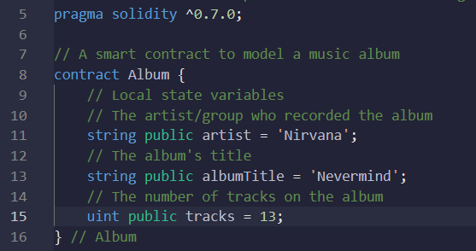
Ορατότητα συναρτήσεων και μεταβλητών
Μετατρέπουμε τον υπάρχοντα κώδικα ώστε οι μεταβλητές να είναι ορατές από όλους
Προσθέσαμε το public σε κάθε μια από τις μεταβλητές που ορίσαμε

Slide 16
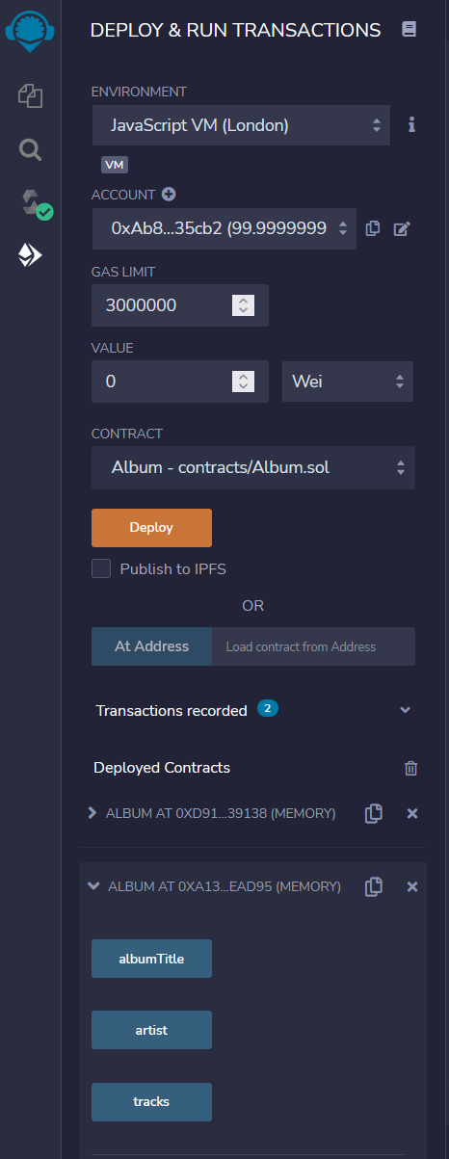
Ορατότητα συναρτήσεων και μεταβλητών
Αν μεταβούμε στην καρτέλα Deploy&run transactions και πατήσουμε ξανα το κουμπί Deploy. Ένα νέο SC θα εμφανιστεί ακριβώς κάτω από το παλιό
Πατήστε το βέλος αριστερά από το SC για να δείτε περισσότερα
Παρατηρήστε ότι οι μεταβλητές του είναι πλέον φανερές
2^{ο} SC
μεταβλητές

Slide 17
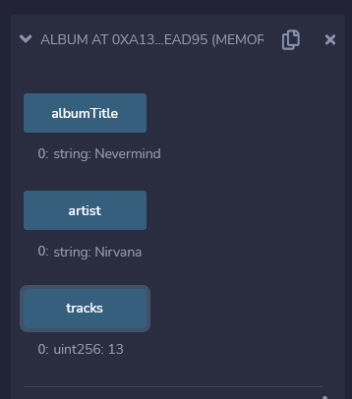
Περιεχόμενο μεταβλητών
Πατώντας πάνω σε κάθε μια μεταβλητή μπορούμε να δούμε το περιεχόμενο τους

Slide 18
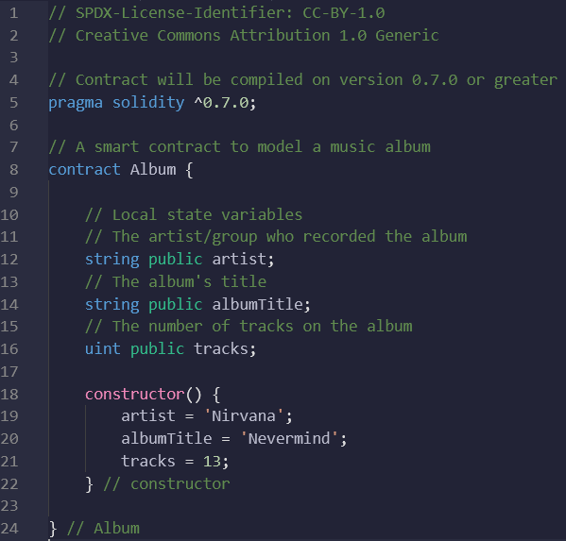
Προσθήκη ενός constructor
O constructor είναι μια ειδική συνάρτηση που καλείται αυτόματα όταν το πρόγραμμα εκτελείται για πρώτη φορά
Η λογική είναι ότι σε αυτό περιέχονται όλα τα στοιχεία που χρειάζονται όταν η εφαρμογή θα είναι έτοιμη για χρήση
Ας δούμε ένα παράδειγμα
Snippet1.4

Slide 19
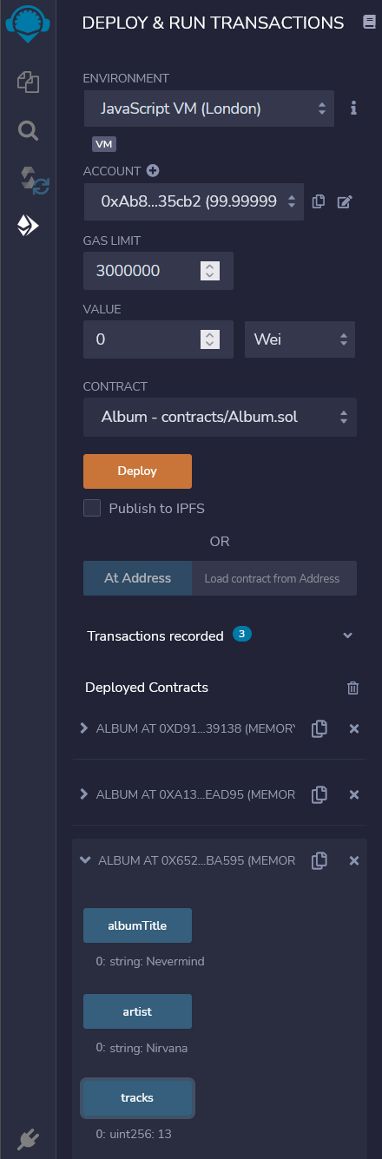
Εκτέλεση ενός constructor
Ακολουθώντας ξανά την διαδικασία Deploy δημιουργούμε ένα νέο SC
Παρατηρούμε ότι οι τιμές που έχουμε δώσει στις μεταβλητές μέσα στον constructor εμφανίζονται
Πλέον έχουμε δημοσιεύσει 3 SC τα οποία είναι όλα ενεργά και μπορούμε να αλληλεπιδράσουμε μαζί τους

Slide 20
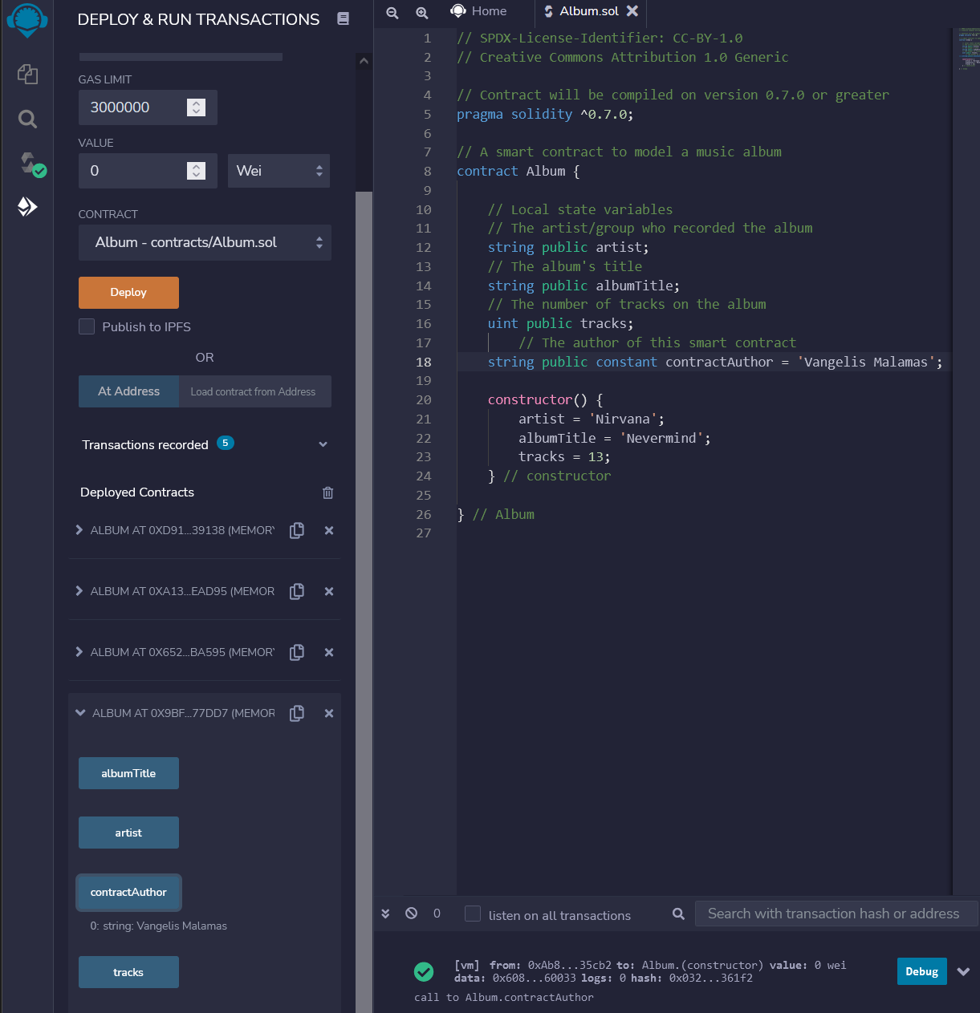
Ο τύπος constant
Σε αντίθεση με τις μεταβλητές μπορούμε να δηλώσουμε constants
Πρόκειται για δηλώσεις που δεν μπορούν να αλλάξουν
Ας δούμε ένα παράδειγμα
Αν προσθέσω πληροφορία γι’ αυτό στον constructor θα εμφανίσει λάθος

Slide 21
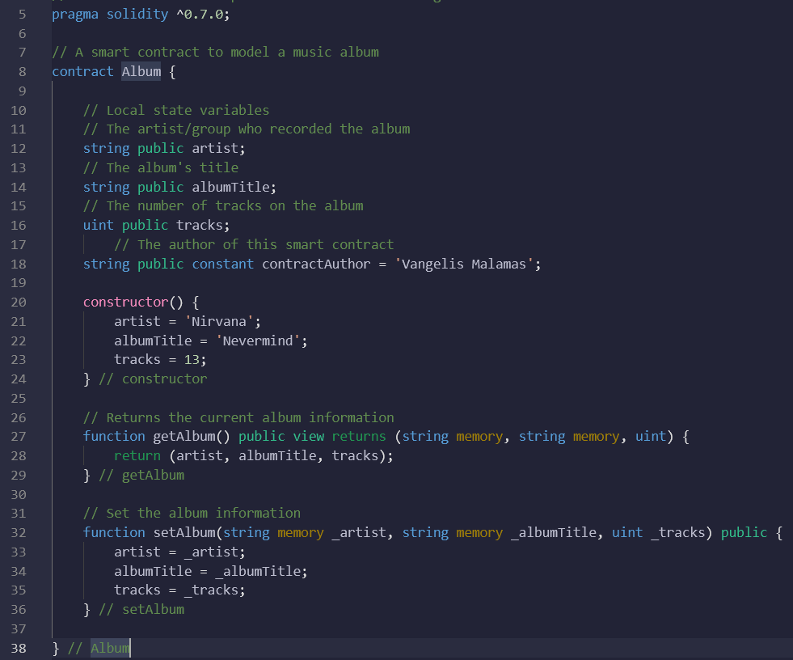
Προσθήκη get και set
Για λόγους λειτουργικότητας προσθέτουμε δύο συναρτήσεις για να εισάγουμε και να εμφανίζουμε δεδομένα
Και οι δύο έχουν οριστεί ως public για να μπορούμε να αλληλοεπιδράσουμε εξωτερικά
Snippet1.6

Slide 22
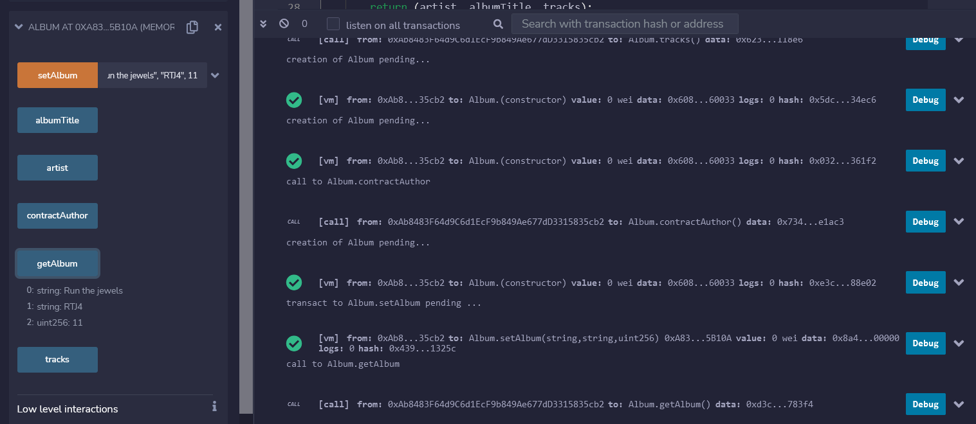
Λειτουργία get και set
Ορίσματα
setAlbum
Ακολουθώντας ξανά την διαδικασία Deploy στο νέο SC που δημιουργήθηκε βλέπουμε τις συναρτήσεις setAlbum και getAlbum
H setAlbum είναι συνάρτηση που αλλάζει την κατάσταση του blockchain και επομένως έχει κάποιο κόστος. Δέχεται συγκεκριμένα ορίσματα.
Αποτελέσματα
getAlbum
Output setAlbum
Output getAlbum

Slide 23

Ψηφιακό πορτοφόλι Metamask
Ηλεκτρονικό πορτοφόλι web-based για την αποθήκευση κρυπτονομισμάτων
Δημιουργεί ένα Public-Secret Key pair (όπου το Public είναι η διεύθυνση του λογαριασμού)
Υπάρχει σαν plugin στο Chrome
Δυνατότητα σύνδεσης με το Ethereum network για πραγματοποίηση συναλλαγών
Δυνατότητα δημιουργία test λογαριασμών

Slide 24
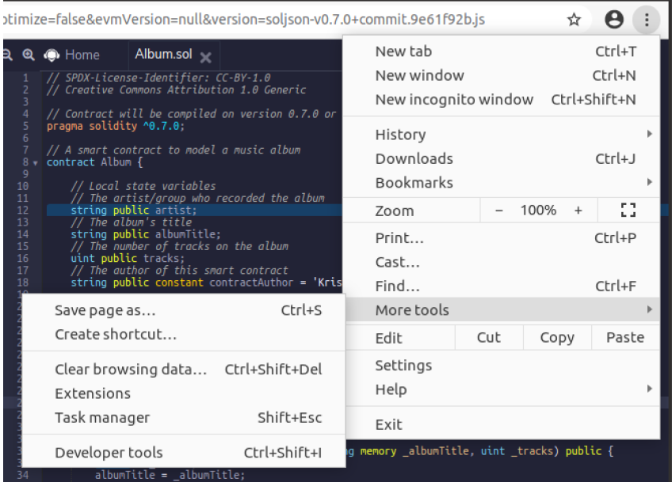
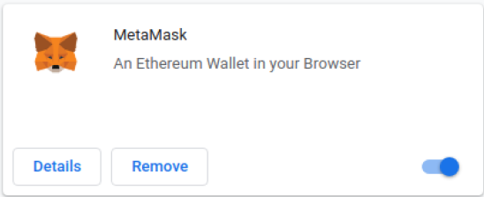
Metamask εγκατάσταση
Το Metamask είναι προ εγκατεστημένο σαν επέκταση στο Chrome
Μπορεί να εγκατασταθεί σε οποιοδήποτε browser μέσω της καρτέλας επεκτάσεων ή την επίσημη σελίδα του metamask:
https://metamask.io/

Slide 25
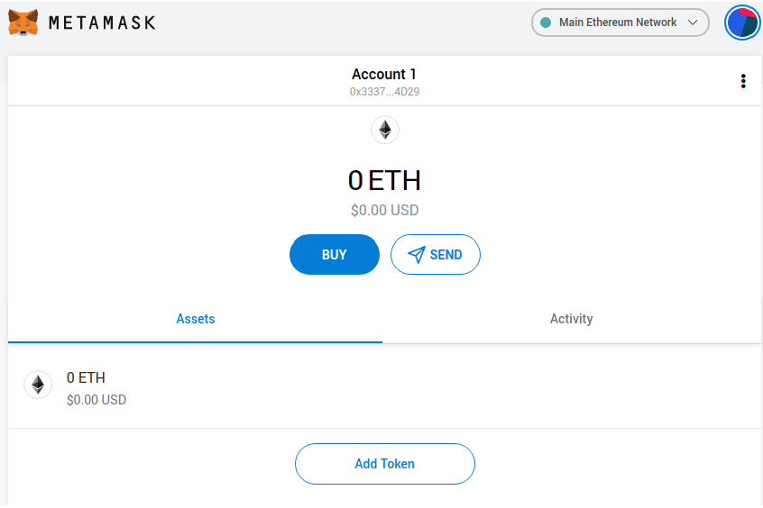
Metamask ρύθμιση - 1
Επιλέγουμε το Create a Wallet (όχι την επιλογή import wallet)
Επιλέγουμε το remind me later και το secret backup phrase account
Η φράση θα μας χρειαστεί αν θέλουμε να κάνουμε επαναφορά του λογαριασμού μας οπότε καλό είναι να την αποθηκεύσουμε κάπου με ασφάλεια
Όταν ολοκληρωθεί η διαδικασία θα έχουμε ένα λογαριασμό με 0 Ether

Slide 26
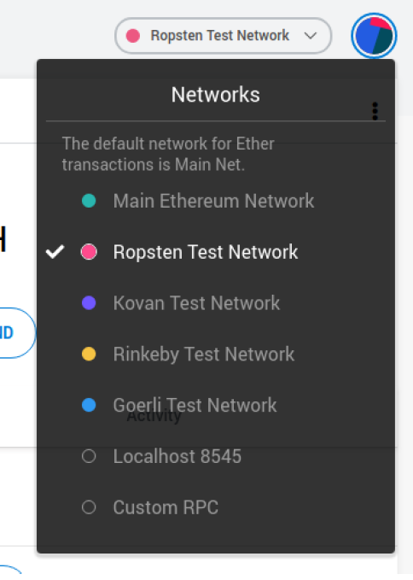
Metamask ρύθμιση - 2
Προεπιλεγμένα το metamask συνδέεται στο main ethereum network
Θα χρησιμοποιήσουμε ένα δημόσιο test δίκτυο το Ropsten test network
Πάνω δεξιά μπορούμε να ρυθμίσουμε το δίκτυο στο οποίο θα συνδεθούμε
Επιλέγουμε το Ropsten test network

Slide 27
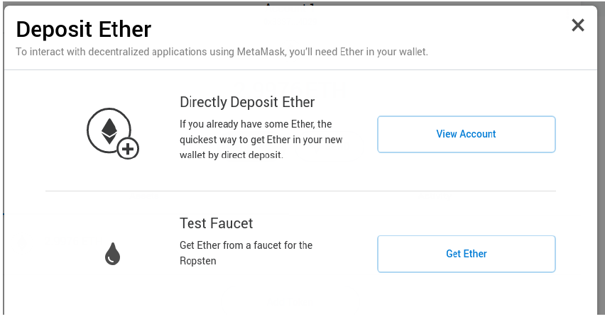
Απόκτηση Ether
Προκειμένου να εκτελέσουμε οποιαδήποτε ενέργεια που αλλάζει την κατάσταση του blockchain θα χρειαστούμε ether
Μπορούμε είτε να αγοράσουμε (ανταλλάσσοντας κανονικά λεφτά) είτε να δημιουργήσουμε test ether τα οποία μπορούν να χρησιμοποιηθούν στο test network
Για την απόκτηση test ether επιλέγουμε Buy>Get Ether από το test faucet

Slide 28
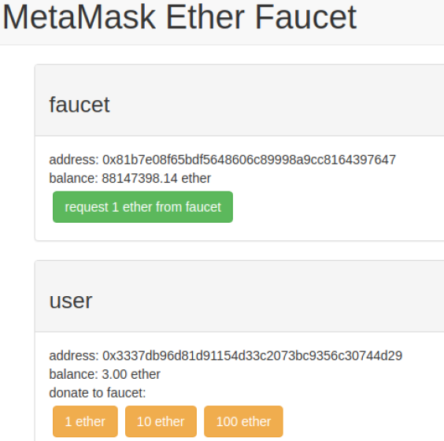
Απόκτηση Ether - 2
Στην καρτέλα που ανοίγει επιλέγουμε το request 1 ether from faucet (προσοχή μην πατήσετε πολλές φορές το κουμπί αλλιώς η ip θα γίνει banned από το faucet)
Εναλλακτικά μπορούμε να επισκεφτούμε την σελίδα του faucet:
https://faucet.dimensions.network/

Slide 29
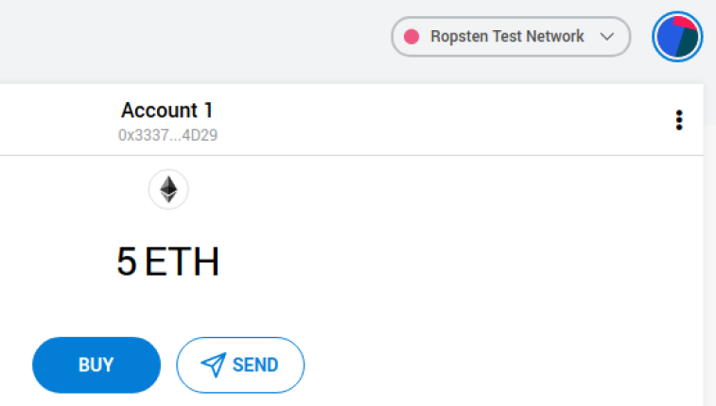
Απόκτηση Ether - 3
Πλέον στο πορτοφόλι μας υπάρχουν ether καθορισμένα για το δίκτυο που έχουμε επιλέξει (στην προκειμένη το Ropsten test network)
Αν επιλέξουμε διαφορετικό δίκτυο θα αλλάξει το απόθεμα του λογαριασμού μας

Slide 30
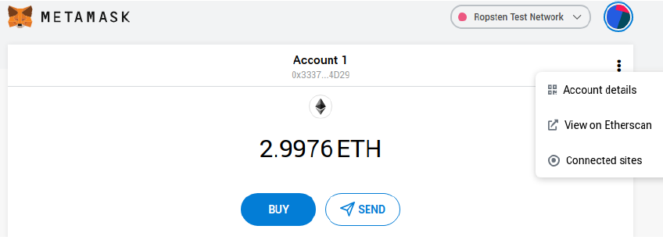
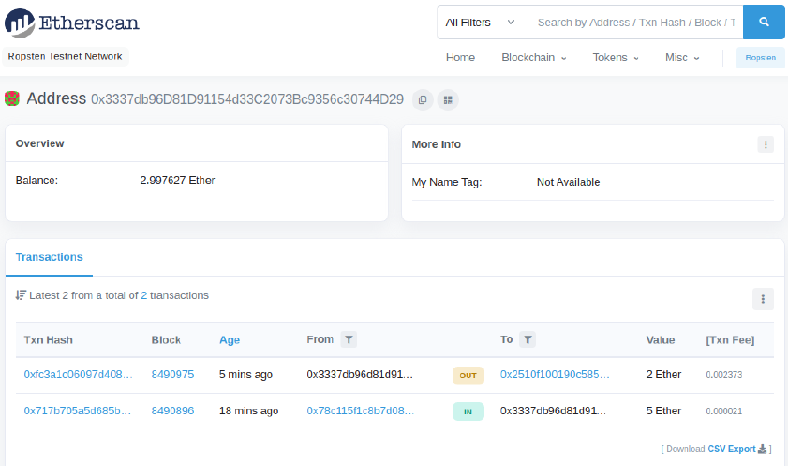
Etherscan
Είναι ένα εργαλείο για να βλέπεις τις συναλλαγές που έχουν γίνει
Υπάρχει λινκ στο metamask (view on Etherscan)
Εναλλακτικά μπορεί κανείς να επισκεφτεί την σελίδα:
https://etherscan.io/

Slide 31
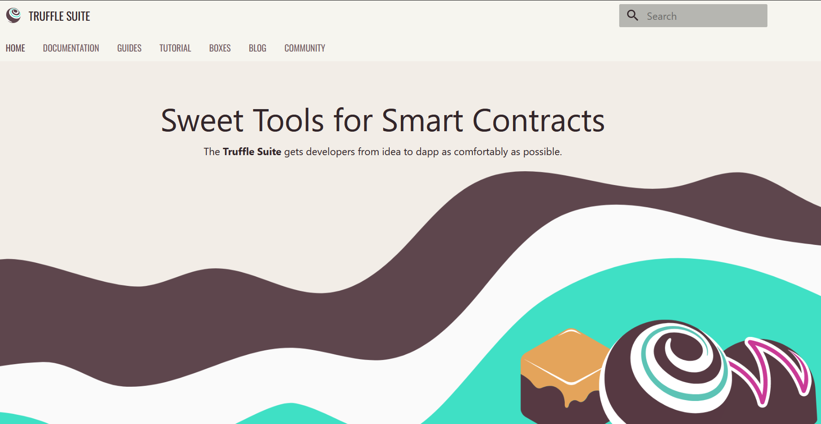
Truffle framework
To truffle είναι μια σουίτα εργαλείων που μας δίνει την δυνατότητα να κατασκευάσουμε ένα UI και ένα middle-layer για την επικοινωνία της εφαρμογής με τα SC που δημιουργήσαμε
Περιέχει 3 εργαλεία (ganache, truffle και drizzle)

Slide 32
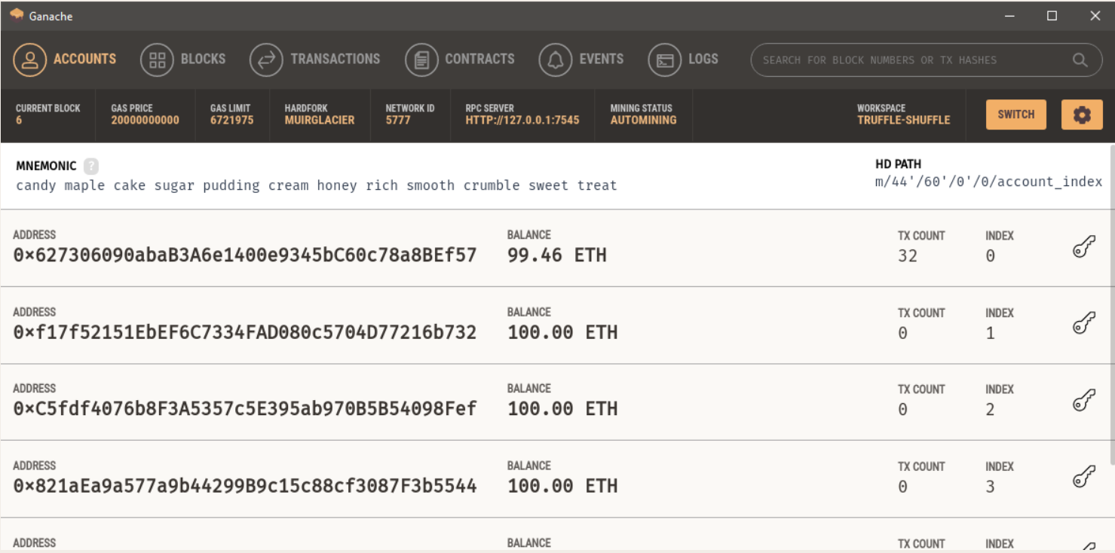
Ganache – 1 click blockchain
Ένα προσωπικό blockchain για την ανάπτυξη εφαρμογών και εκτέλεση δοκιμών
Διαθέσιμο σαν desktop εφαρμογή και command-line για Windows, Mac και Linux
Μας προσφέρει 10 testing λογαριασμούς με 100 ether ο καθένας
Μπορούμε να παρακολουθούμε την δημιουργία των block και των συναλλαγών

Slide 33
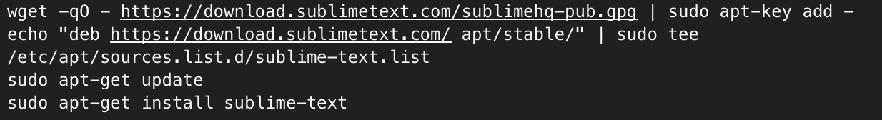
Περιβάλλον ανάπτυξης - 1
Από την σελίδα του ganache στο github ακολουθήστε τις οδηγίες:
https://github.com/trufflesuite/ganache
Σαν πρώτο βήμα φτιάχνουμε ένα virtual machine με Ubuntu (εδώ έχει χρησιμοποιηθεί η έκδοση 16.04)
Εγκαθιστούμε ένα text editor για ευκολία (π.χ sublime text, atom κλπ)

Slide 34
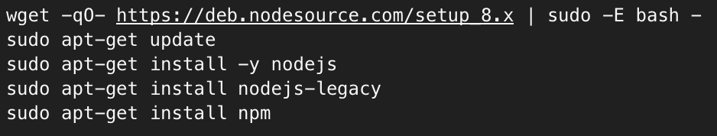
Περιβάλλον ανάπτυξης - 2
εγκαθιστούμε το nodejs και το npm για να μπορούμε να αλληλεπιδρούμε με το local ethereum
Επίσημες πηγές:
https://nodejs.org/en/
https://www.npmjs.com/

Slide 35


Περιβάλλον ανάπτυξης - 3
Στη συνέχεια εγκαθιστούμε το ganache-cli:
Το οποίο θα μας επιτρέψει να «τρέξουμε» το προσωπικό μας blockchain για testing
Εγκαθιστούμε το truffle:

Slide 36
Ώρα να προγραμματίσουμε
Αφού ολοκληρώσαμε την εγκατάσταση όλων των προαπαιτούμενων μπορούμε να ξεκινήσουμε
Ανοίγουμε ένα terminal και ξεκινάμε το ganache-cli πληκτρολογώντας:
ganache-cli
Το terminal αυτό θα παραμείνει ανοιχτό ανεξάρτητα από τα υπόλοιπα (θα τρέχει δλδ στο παρασκήνιο)
Στη συνέχεια θα πρέπει να προσθέσουμε ένα λογαριασμό του «τοπικού» blockchain στο metamask που βρίσκεται στο Chrome, ώστε να αλληλεπιδράσουμε με αυτό. Αντιγράφουμε ένα secret key από τους λογαριασμούς που δημιούργησε το ganache-cli και το εισάγουμε στο metamask κάνοντας:
import new account
Συνδεόμαστε στο custom RPC: http://127.0.0.1:8545

Slide 37
Δημιουργία ενός project
Δημιουργήστε ένα φάκελο στην επιφάνεια εργασίας και ονομάστε το MyAlbumApplication
Ανοίξτε τον φάκελο και με δεξί κλικ ανοίξτε ένα καινούργιο terminal

Slide 38
Εγκατάσταση web3
Το web3.js είναι ένα Ethereum Javascript API, μια συλλογή βιβλιοθηκών για την αλληλεπίδραση με ένα κόμβο του Ethereum μέσω πρωτοκόλλου HTTP.
Επίσημη σελίδα: https://web3js.readthedocs.io/en/v1.7.3/
Στο terminal πληκτρολογήστε την εντολή npm install web3.js

Slide 39
Ρύθμιση του ganache και του remix
Προεπιλεγμένα το Remix δημοσιεύει τα συμβόλαια στο δικό του Ethereum test network το JavaScriptVM
Για να κατευθύνουμε το Remix στο test network του ganache θα πρέπει να αλλάξουμε τις ρυθμίσεις στο Remix ώστε να δείχνουν την διεύθυνση του ganache
Διεύθυνση Ganache

Slide 40
Ρύθμιση του ganache και του remix
Αλλάζουμε στην καρτέλα Environment και επιλέγουμε Web3 Provider
Ρυθμίζουμε το endpoint στην καρτέλα που εμφανίζεται

Slide 41
Ρύθμιση του ganache και του remix
Ξανακάνοντας deploy στο SC μέσω του Remix βλέπουμε πλέον ότι αυτό έχει δημοσιευθεί στο ganache
Μπορούμε στην καρτέλα Transactions του ganache να δούμε και την διεύθυνση του SC που θα χρησιμοποιήσουμε αργότερα στην εφαρμογή μας

Slide 42
Δημιουργία αρχείων για UI
Από το terminal εκτελούμε τις παρακάτω εντολές για να δημιουργήσουμε δύο κενά αρχεία:
Ανοίγουμε το αρχείο main.css (που είναι αρχείο μορφοποίησης) και βρίσκεται στον φάκελο του project

Slide 43
Διαμόρφωση του main.css
Κάνουμε αντιγραφή και επικόλληση του κώδικα μέσα στο αρχείο main.css και σώζουμε
Snippet 4.3

Slide 44
Διαμόρφωση του index.html
Κάνουμε αντιγραφή και επικόλληση του κώδικα μέσα στο αρχείο index.html (αρχική σελίδα) και σώζουμε
Snippet 4.4

Slide 45
Διαμόρφωση του index.html
Προκειμένου να ξεκινήσουμε να αλληλοεπιδρούμε με το UI θα πρέπει να ρυθμίσουμε ορισμένες παραμέτρους
Ρυθμίζουμε μέσα στο index.html τις μεταβλητές myAccountNumber και myContractAddress
Μπορούμε να βρούμε τις τιμές και για τα δύο μέσα στο ganache
Εξακριβώστε ότι η διεύθυνση του endpoint για το ganache είναι σωστή

Slide 46
Το ABI ενός SC
Προκειμένου να μπορεί το UI να αλληλοεπιδράσει με το interface (πληροφορίες σχετικά με την δομή και τις συναρτήσεις που έχει) του SC χρειαζόμαστε το ABI (Application Binary Interface) του SC
Το αντιγράφουμε μέσα στον κώδικα του index.html

Slide 47
Η εφαρμογή μας
Κάνοντας διπλό κλικ στο index.html βλέπουμε την αρχική σελίδα

